Slide 1
MLP Implementações
13688367 – THÉO DJRDJRJAN BRITO
APRESENTADOR
NO. USP – NOME INTEGRANTE 5 APRESENTADOR

Slide 2
Estruturas de dados e programação
Camada de entrada da rede neural: O problema de reconhecimento de caractere é tratado transformando a imagem (10×12) em 120 pixels. Cada pixel é uma entrada (array), sendo normalizado do intervalo [-1, 1] para [0, 1].
Camada de saída da rede neural: Possui 26 neurônios operando sob a abordagem one-hot (A–Z). Cada neurônio representa a probabilidade de uma letra específica.
Camada escondida da rede neural: Composta por um vetor de ativações sigmoides (ex: 32 ou 64 neurônios).
Matrizes de pesos: Representadas bidimensionalmente: W1 (oculta × entrada), W2 (saída × oculta) e os vetores de bias b1 e

Slide 3
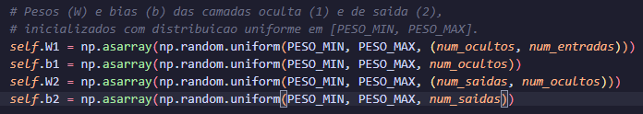
Estruturas de dados e programação
Em src/mlp.py:

Slide 4
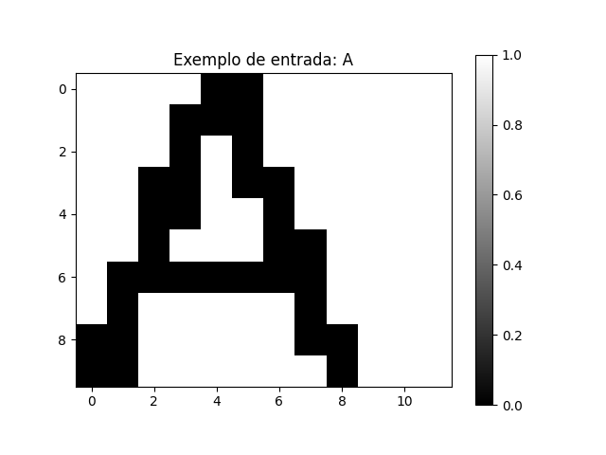
Estruturas de dados e programação

Slide 5
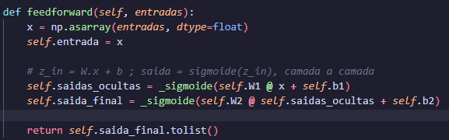
Feedforward e cálculo do erro da rede
A fase de propagação é calculada vetorizada multiplicando a matriz de pesos pelas entradas (z = W·x + b) passando pela ativação sigmoide.
Em src/mlp.py:

Slide 6
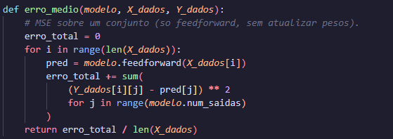
Feedforward e cálculo do erro da rede
O erro avaliado é o Erro Quadrático Médio (MSE).
Em scripts/main.py:

Slide 7

Backpropagation – cálculo do erro para retropropagação
Na camada de saída, calculamos o erro subtraindo a saída final do alvo esperado (alvo - saída). O delta é obtido multiplicando esse erro pela derivada da sigmoide sig'(s) = s(1 - s).
Em src/mlp.py:

Slide 8

Backpropagation – contribuição do erro na camada escondida
O erro é retropropagado para a camada escondida através do produto da matriz transposta de pesos da saída (W2.T) pelo delta_saida. O resultado é multiplicado pela derivada da sigmoide da camada oculta.
Em src/mlp.py:

Slide 9
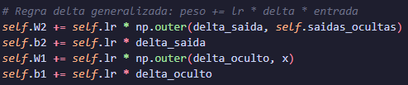
Atualização de pesos sinápticos
Utilizamos a regra delta generalizada (descida do gradiente). A alteração é feita multiplicando a taxa de aprendizado (lr) pelo produto externo (np.outer) do delta com os dados da camada anterior.
Em src/mlp.py:

Slide 10
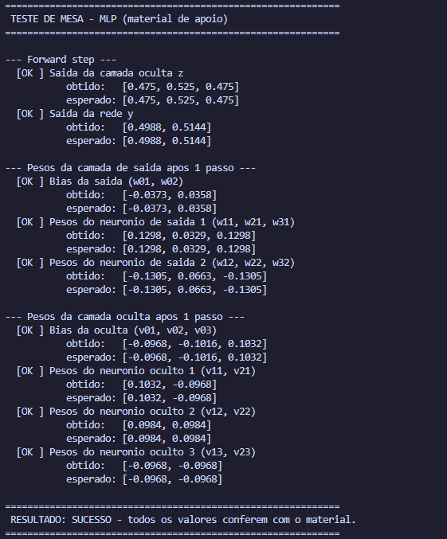
Atualização de pesos sinápticos
Resultados do teste_de_mesa.py :

Slide 11

Resposta de reconhecimento de caractere
Como o objetivo é classificar a letra, discretizamos a saída procurando o índice do neurônio com o valor mais alto de ativação (argmax). Esse índice é mapeado para a tabela ASCII (onde 0 = A, 1 = B, etc).
Em scripts/main.py:

Slide 12
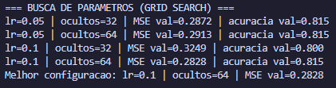
Determinação de parâmetros
Como os parâmetros são determinados: Eles são instanciados por constantes no cabeçalho do arquivo main.py (SEED, MAX_EPOCAS, PACIENCIA, TOLERANCIA). Há uma flag chamada EXECUTAR_BUSCA para varredura automática.
O que é possível variar: Taxa de aprendizado, número de neurônios ocultos, intensidade de ruído, máximo de épocas, paciência e tolerância da parada.
Busca: É realizada uma estrutura de Grid Search, executando combinações completas. A melhor arquitetura é escolhida com base no menor MSE no conjunto de validação.

Slide 13
Dinâmica de treinamento e teste
Apresente uma visão geral da sua implementação, no que diz respeito à execução do treinamento e do teste da MLP – sempre se refira a treinamento e teste com o conjunto de dados CARACTERES COMPLETO.
Hardware (ou hardwares) utilizados para executar os experimentos de treinamento.
Tempo gasto (em cada hardware) para executar alguns treinamentos, considerando algumas variações, como:
quantidade de neurônios na camada escondida X tempo de execução X quantidade de épocas
valores para taxa de aprendizado X tempo de execução X quantidade de épocas
quantidade de épocas x tempo de execução
outras questões que você achar interessante
Sugere-se a apresentação de resultados na forma de tabelas, acompanhadas, é claro, de análises críticas realizadas na explicação do aluno – registrada no vídeo.

Slide 14
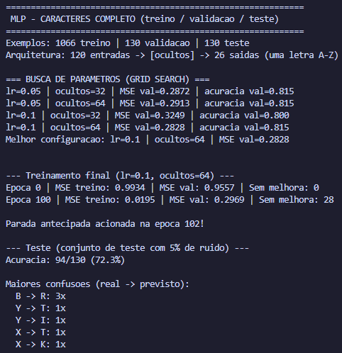
Dinâmica de treinamento e teste
Visão geral: Focamos os testes principais no conjunto CARACTERES COMPLETO. Graças à vetorização com o numpy, reduzimos o tempo de execução por época de ~2,2s para ~0,025s (86 vezes mais rápido).
Hardware utilizado: Windows 11, Processador i7-13700K, RAM 32GB DDR4.
Tempos: Uma execução completa (main.py) leva aproximadamente entre 8 e 12 segundos.

Slide 15
Treinamento e parada antecipada
Apresente pelo menos duas execuções, ou parte delas, ilustrando via visualização do seu terminal ou da interface gráfica. Você pode navegar entre seu terminal e os slides, ou você pode incorporar aqui um video da execução.
Faça destaque para a convergência do ERRO da rede, tanto para o conjunto de treinamento quanto para o conjunto de validação. Ao final, mostre o erro no conjunto de teste.
Informe:
a parametrização da rede nessa execução, e faça destaque para a convergência dos pesos.
qual é o seu conjunto de treinamento
qual é o seu conjunto de validação
qual é o seu conjunto de teste

Slide 16
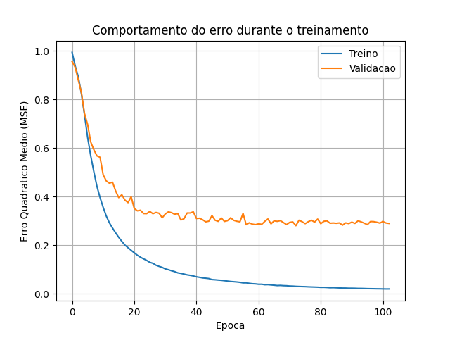
Parada antecipada
O erro minimizado foi o Erro Quadrático Médio (MSE).
Se a rede convergisse rápido demais ou de modo facilitado, o ambiente de experimentação foi dificultado inserindo a função adicionar_ruido(X, intensidade) nos dados de teste para avaliar a consistência da estabilização dos pesos.

Slide 17
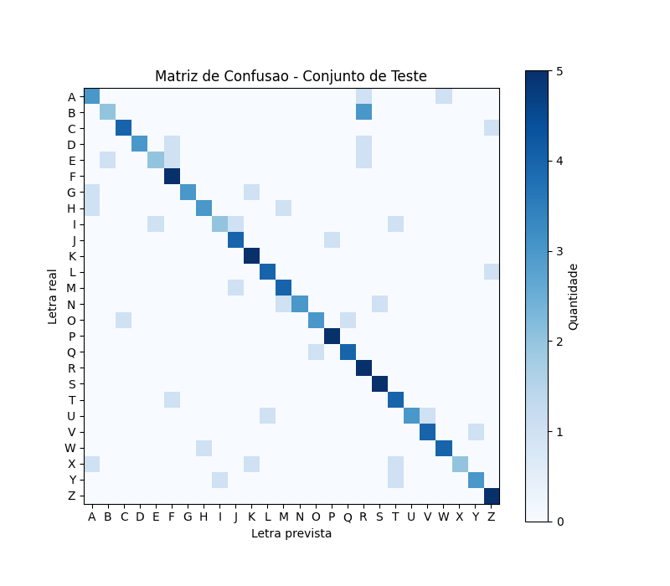
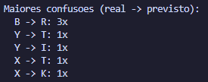
Matriz de confusão
Nas execuções submetidas a maior taxa de ruído nos dados, verificamos agrupamentos de confusões previsíveis pela similaridade das formas na grade 10x12.

Slide 18
Implementações adicionais
Implementação do particionamento Hold Out gerando splits de Treino, Validação e Teste independentes.
Teste da mesma classe base em outros cenários: Portas Lógicas (AND / OR / XOR) e conjunto Caracteres da Fausett puro.
Módulo adicional de extração de métricas de classificação binária (Matriz de confusão para duas classes, cálculo de Precisão, Revocação e F1-Score no arquivo src/metricas.py).
Refatoração intensiva para Vetorização com Numpy, trocando laços for por operações matriciais, o que agregou quase ~86x mais velocidade de execução.
Algoritmo validado step-by-step contra o material de apoio utilizando arquivo próprio teste_de_mesa.py.
Faz esses slides se na sua parte do video der tempo, se não apaga esse

Slide 19
MLP Implementações
13688367 – THÉO DJRDJRJAN BRITO
APRESENTADOR
NO. USP – NOME INTEGRANTE 5 APRESENTADOR

